Slide 1
Notes:
Зима недаром злится,
Прошла ее пора.
Весна в окно стучится
И гонит со двора.
Ф.И.Тютчев
МАРТ

Slide 2
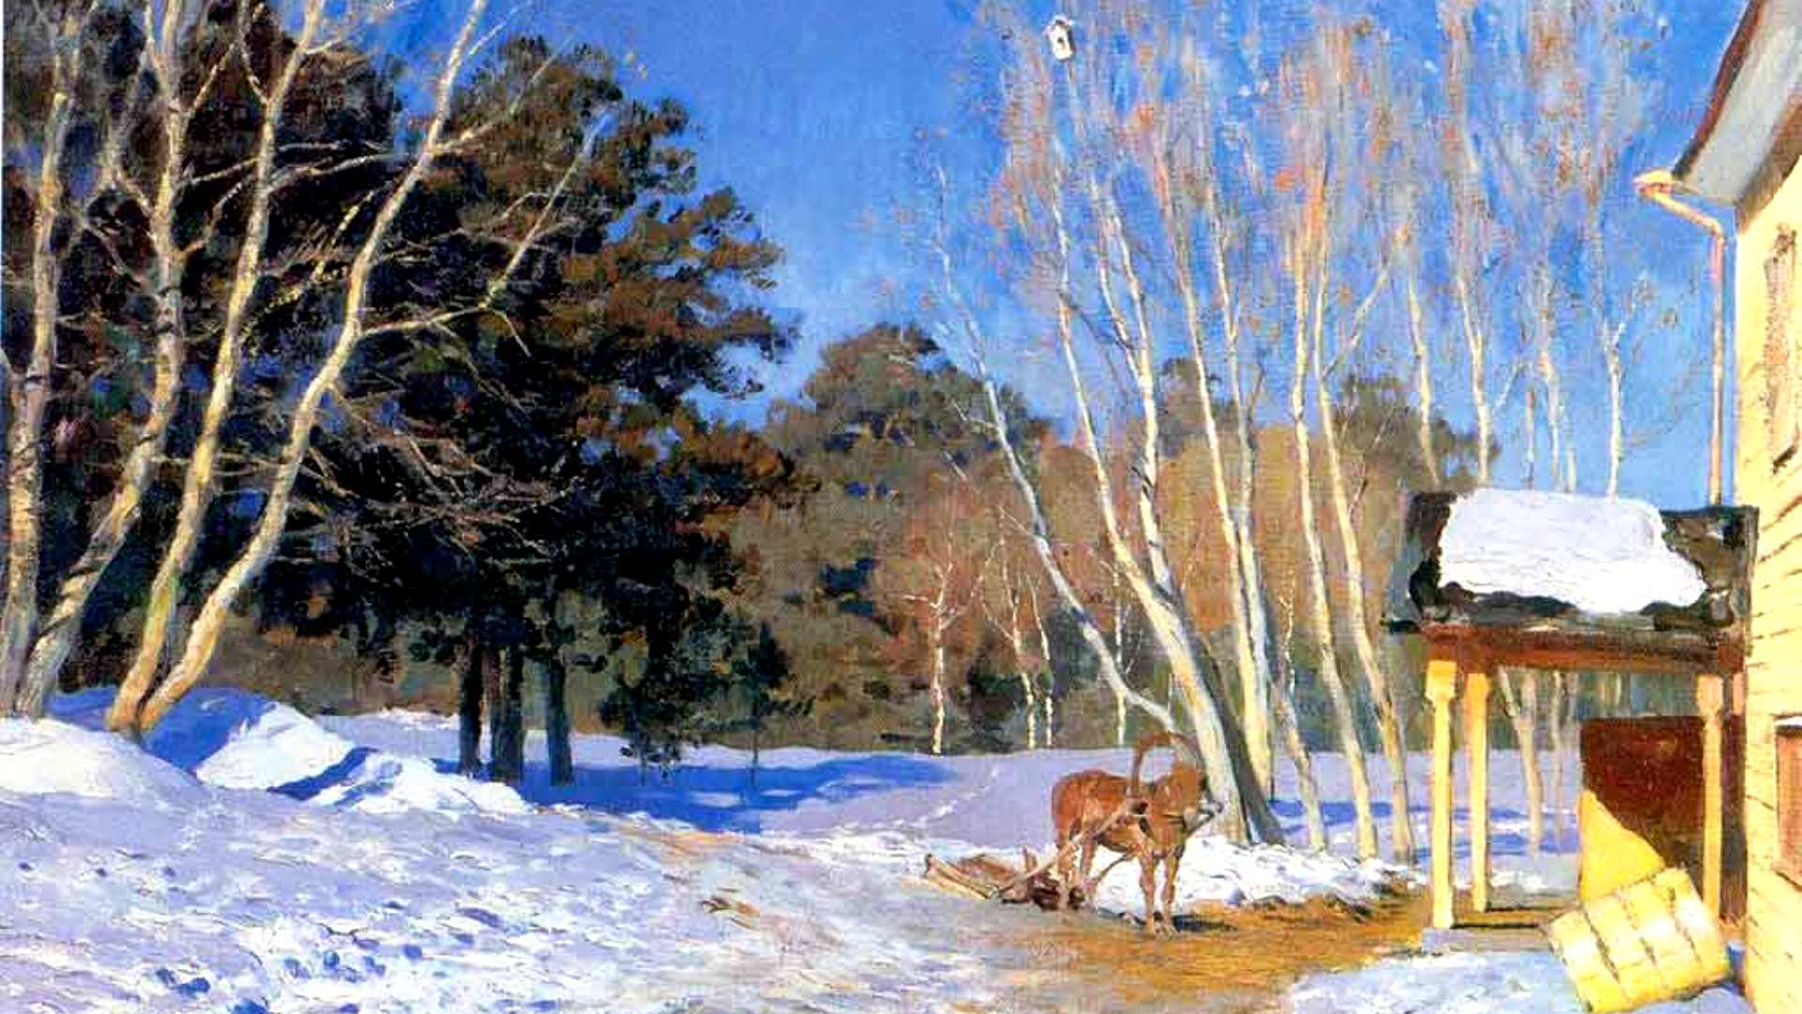
Notes:
Март – первый весенний месяц. Его называют «утром весны», «утром года», «солнечником». Солнце поднимается выше и светит ярче, дни становятся длиннее. Небо кажется синим -синим. В лесу на сугробах лежат голубые тени от деревьев.

Slide 3
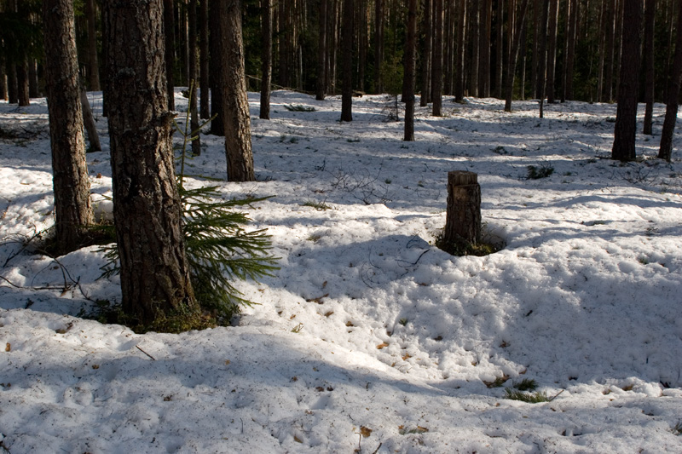
Notes:
От солнечных лучей снег становится рыхлым, сугробы оседают, сосульки падают и разбиваются.

Slide 4
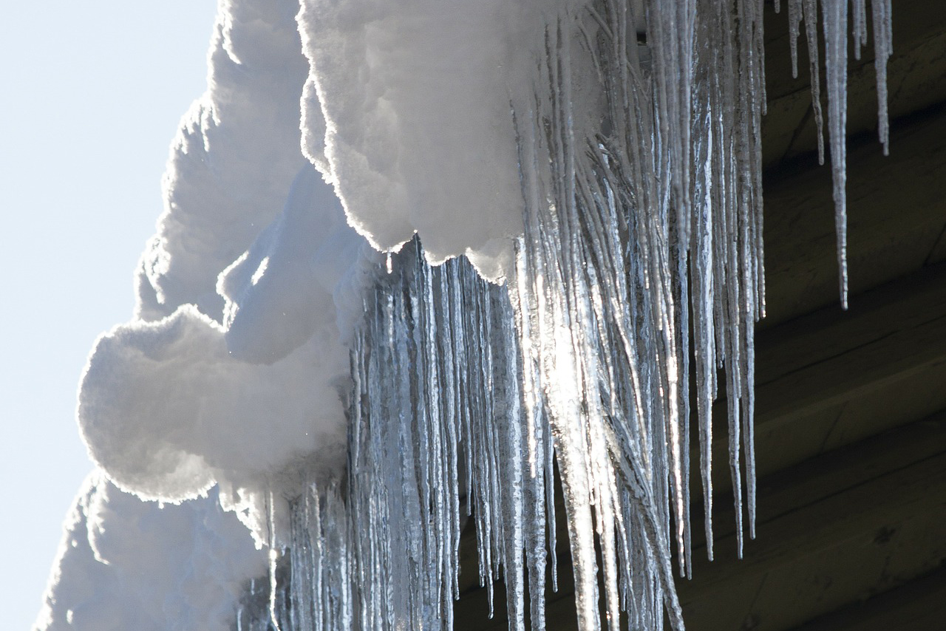

Slide 5
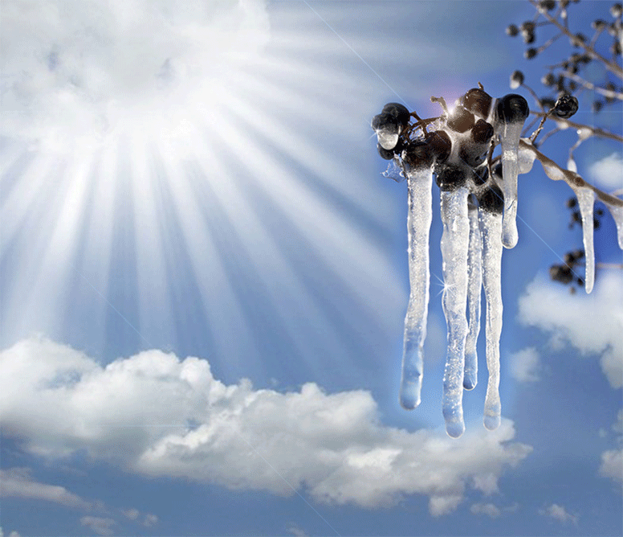
Notes:
В полдень поет звонкую песенку мартовская капель. Поэтому другое народное название марта – «капельник».

Slide 6
Notes:
Капель
Я в полдень слушаю капель,
Она журчит, как птичья трель.
Звенит хрустальным бубенцом,
Сбегая с крыши над крыльцом.
Капель журчит, звенит, поет,
Она ломает снег и лед.
Большой сугроб ей нипочем,
Она бежит живым ручьем.
Я ручейку расчищу путь,
Чтобы он мог на мир взглянуть.

Slide 7
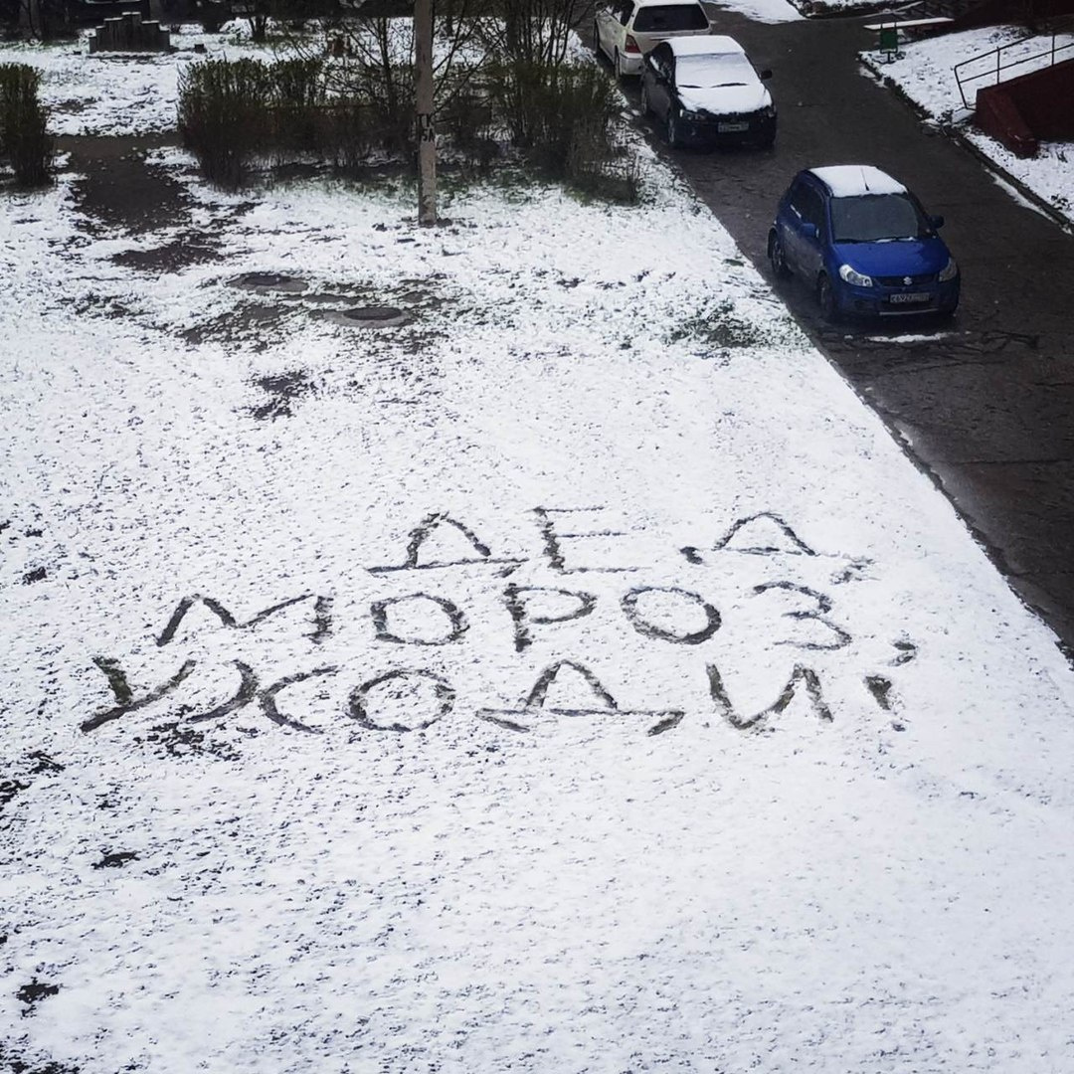
Notes:
Март – месяц переменчивый – то снегом сеет, то солнцем греет. В марте еще кружатся последние зимние метели, по ночам бывает холодно. Случается, после метели деревья стоят белые, как зимой, а потом подуют теплые ветры и начинается оттепель.

Slide 8
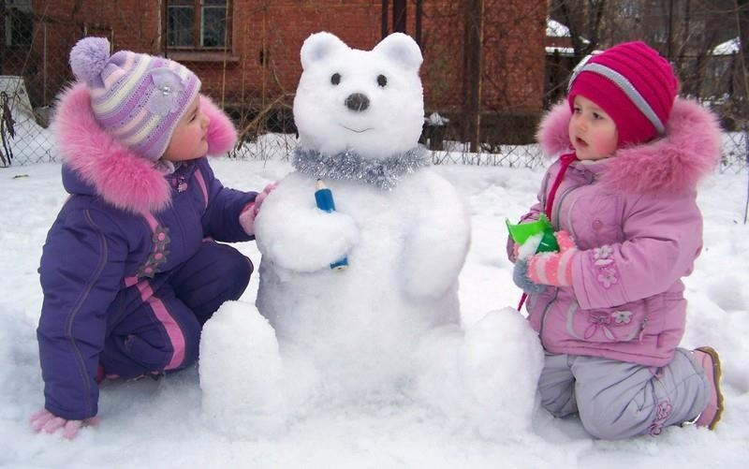
Notes:
Возле дома деревце
Все белым – бело.
Снег сегодня лепится –
Оттепель, тепло …
Быстро я слепила
Снежного зайчишку,
А Марина с Милой
Вместе лепят мишку.

Slide 9
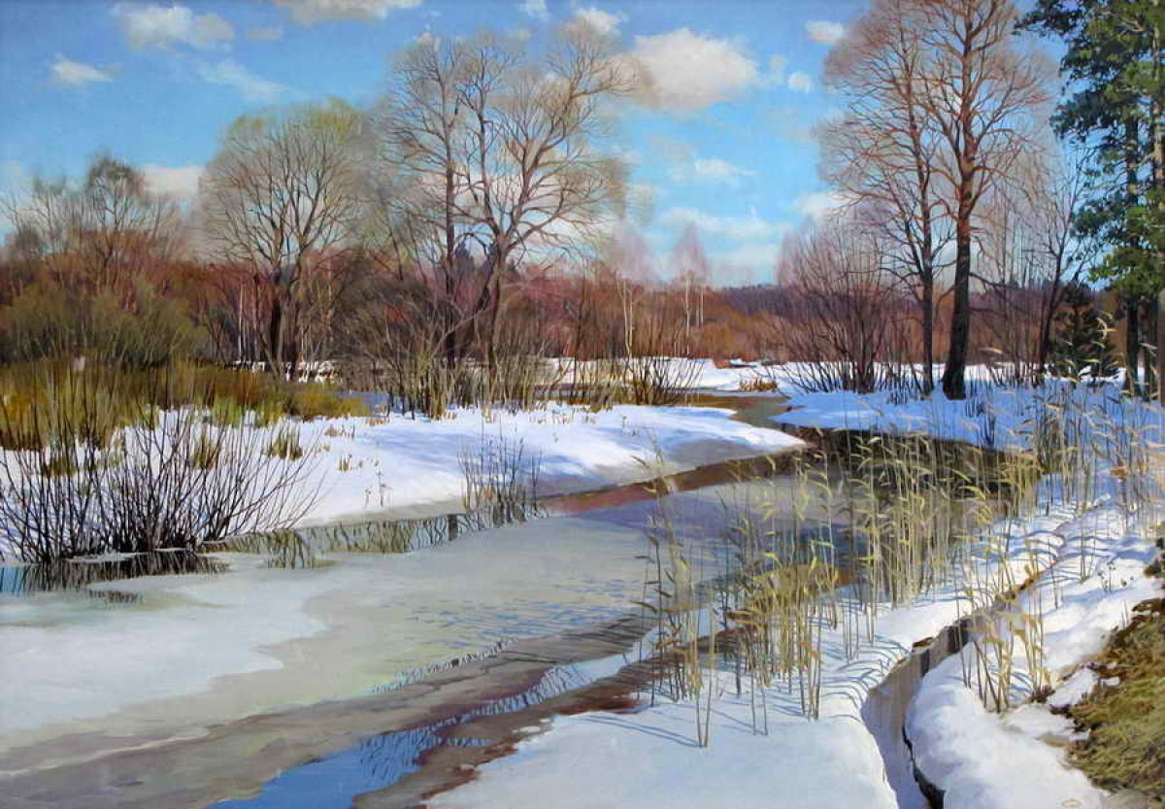
Notes:
Вопросы и задания
Как называют март в народе? Почему?
Рассказывать о погоде марта.
Отгадать загадки:
Я всегда со светом дружен.
Если солнышко в окне,
Я от зеркала, от лужи
Пробегаю по стене. (солнечный зайчик)

Slide 10
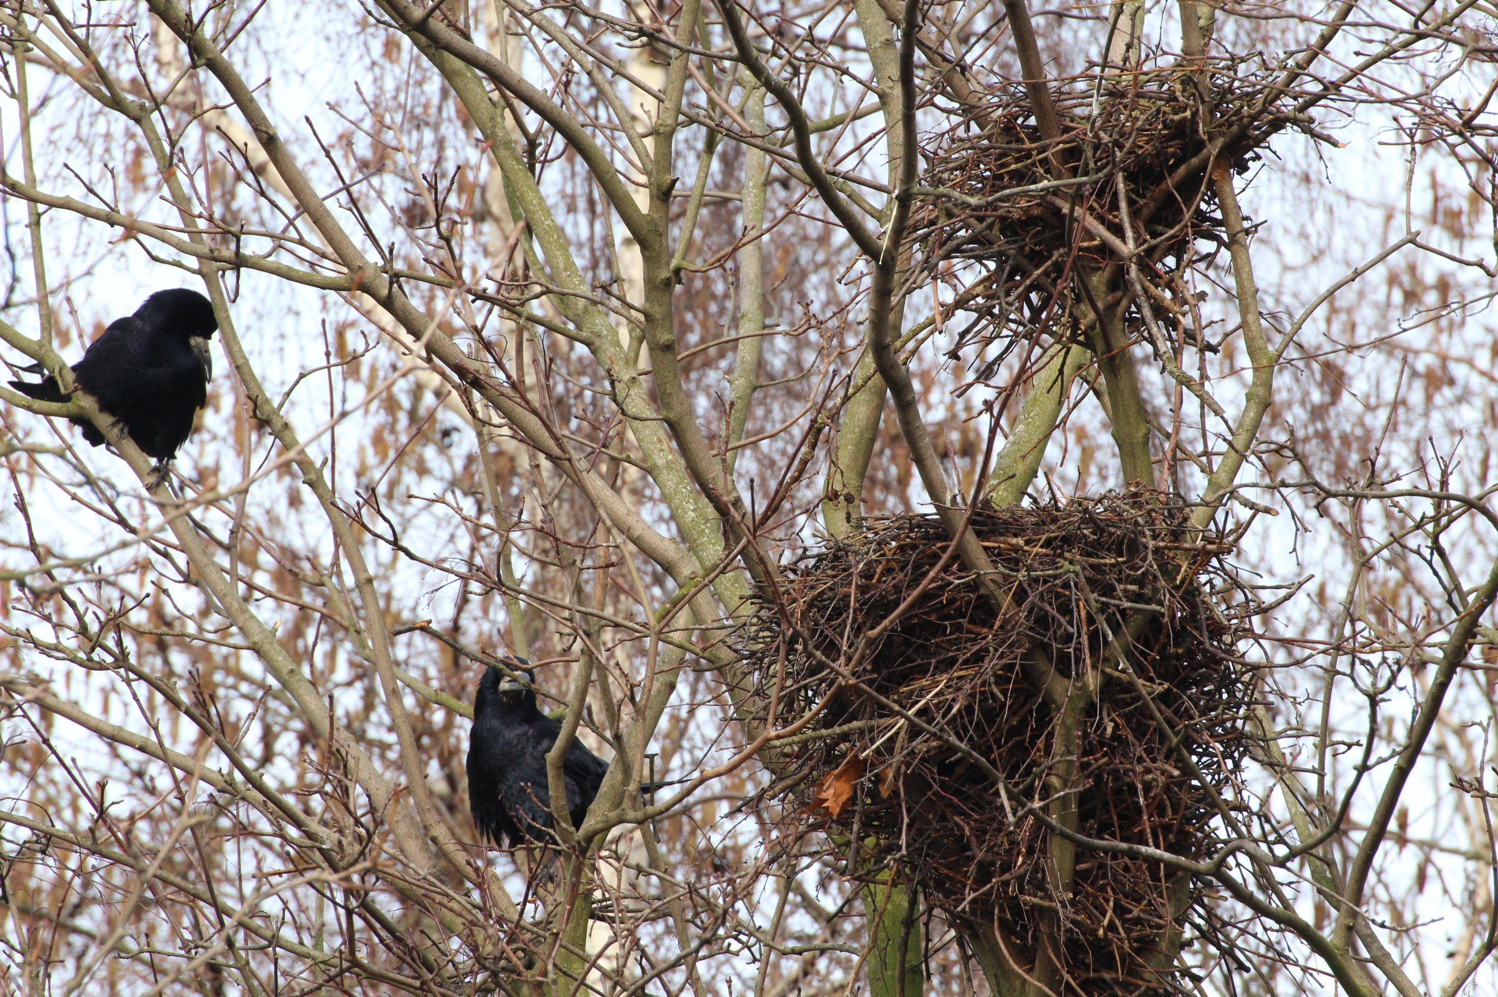
Notes:
В марте оживляются звери и птицы. Весело тенькают синицы, воробьи галдят, ссорятся, делят места для гнезд, а серые вороны строят гнезда и откладывают в них яйца.

Slide 11
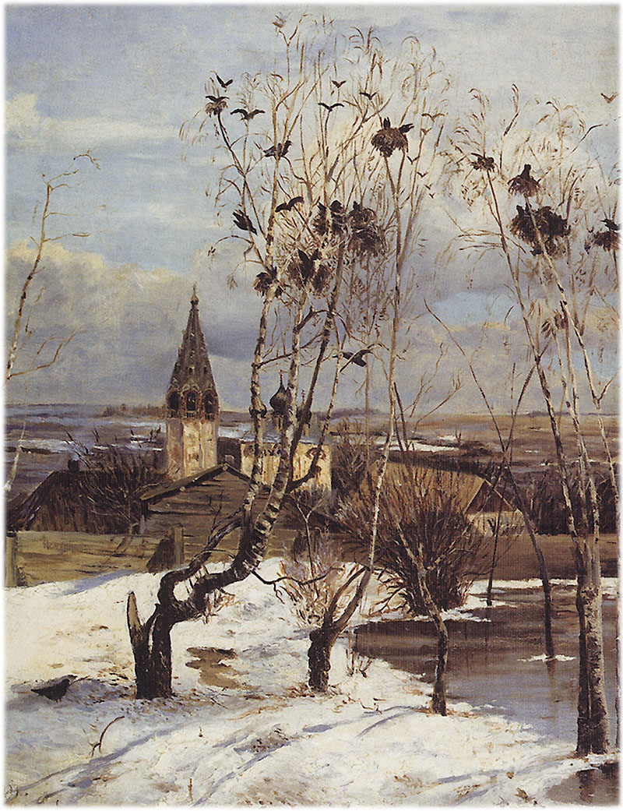
Notes:
В конце марта прилетают грачи – вестники весны. В народе говорят: «Грач зиму ломает». Есть еще такая пословица: «Если грач на горе, то весна во дворе».

Slide 12
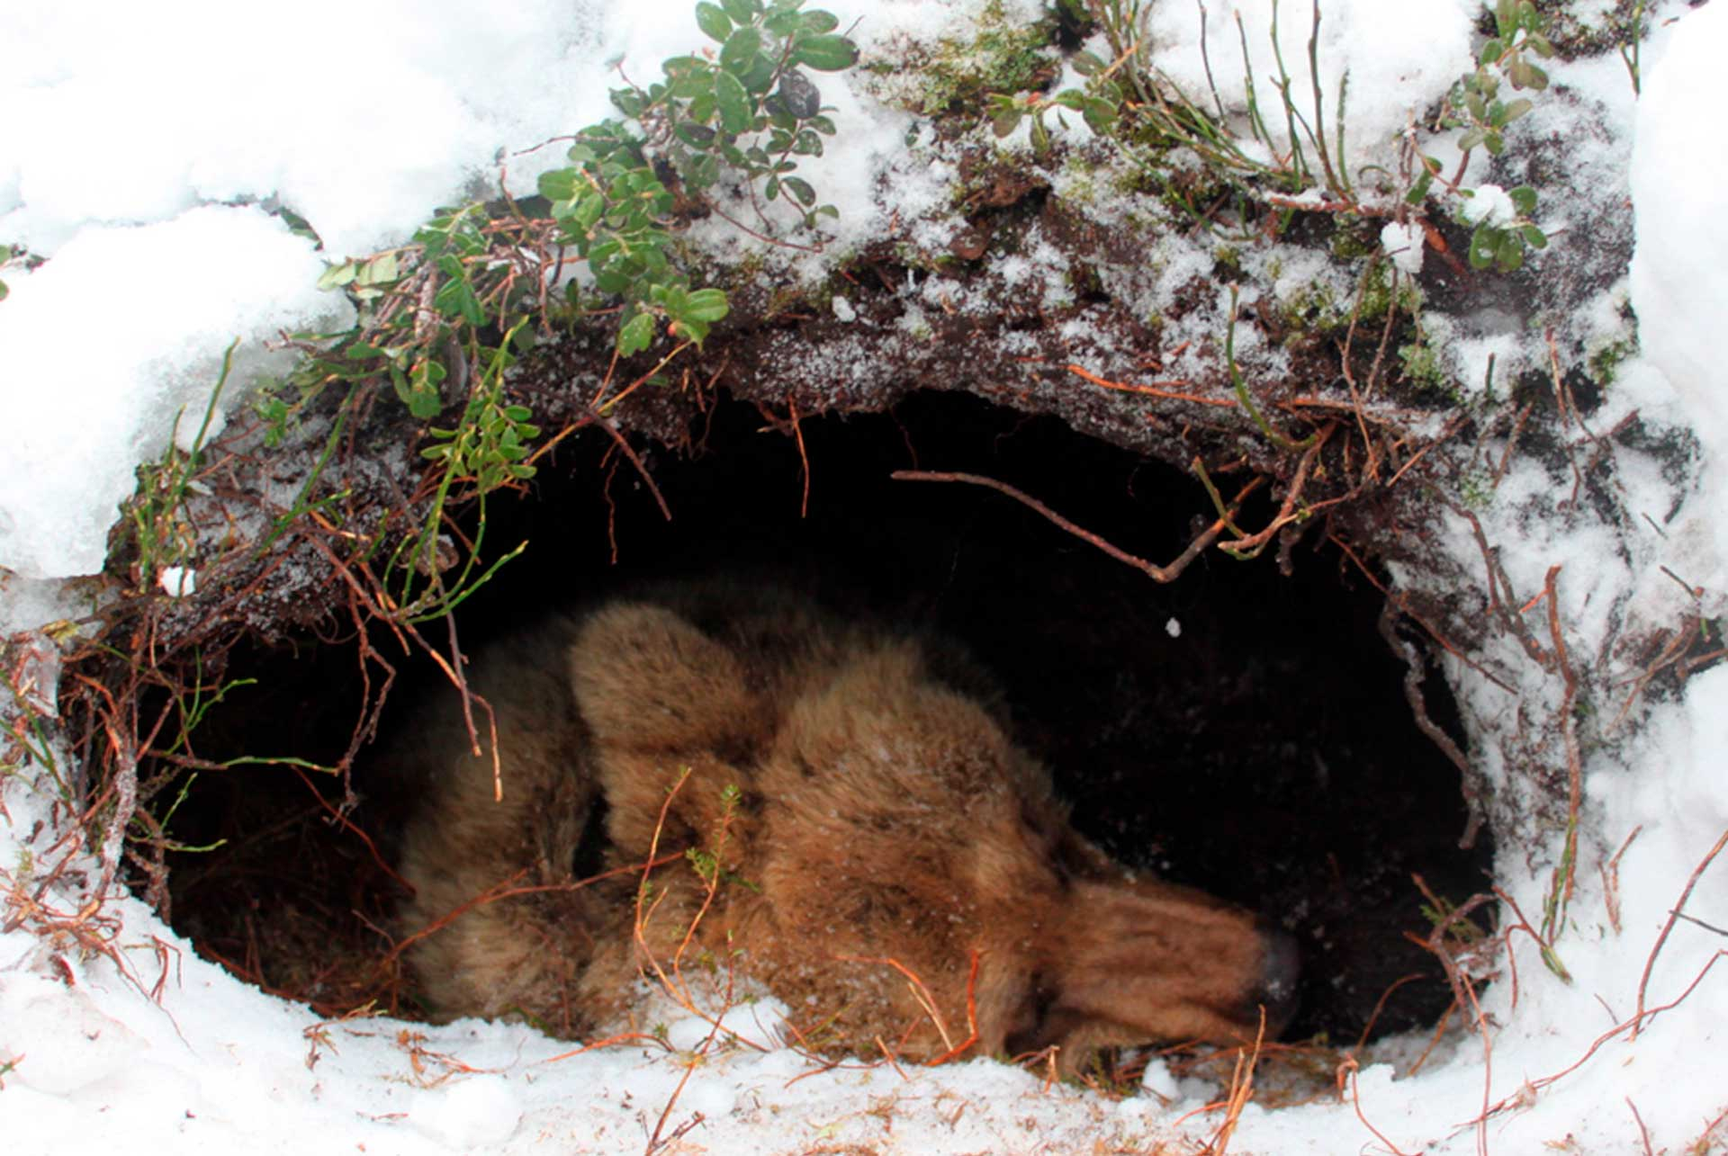
Notes:
А медведь все еще спит в своей берлоге, лапу посасывает. «Медведь одну лапу сосет, да всю зиму живет» - так говорят люди.

Slide 13
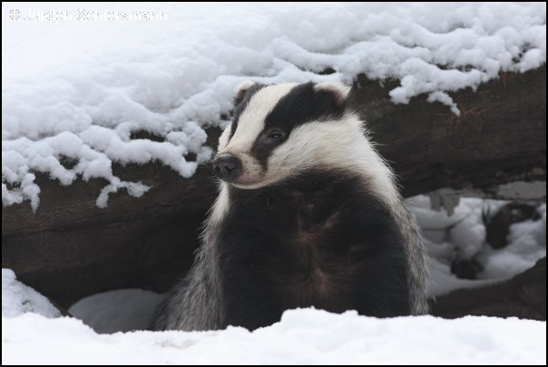
Notes:
Лиса и волк по лесу бродят, добычу высматривают. Барсук прячется в норе, а заяц – под кустами, ведь «родной куст и зайцу дорог».

Slide 14
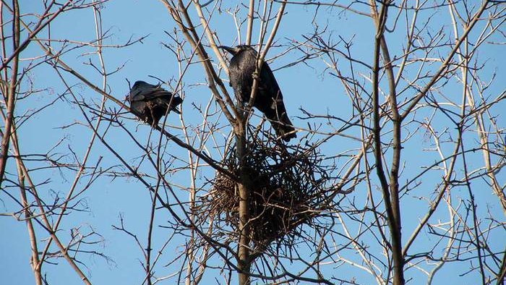
Notes:
Вопросы и задания
Рассказать, что делают в марте птицы: синицы, воробьи и вороны.
Какая птица прилетает в конце марта? Почему грача называют вестником весны»?
Что в марте делают звери?
Отгадать загадки:
Без рук, без топоренка
Построена избенка. (гнездо )

Slide 15
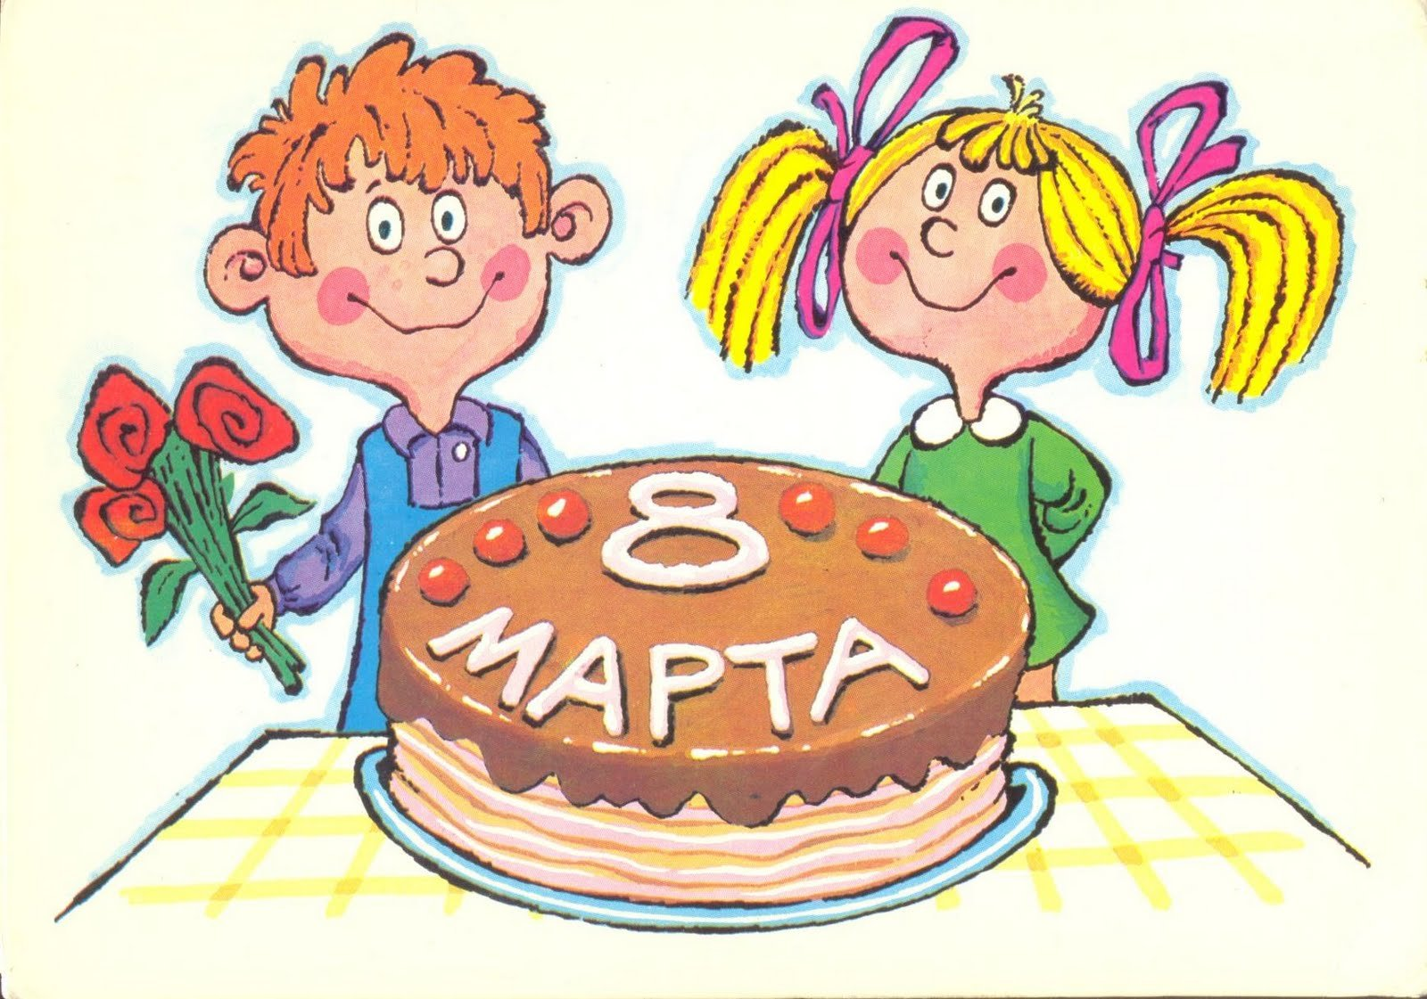
Notes:
В марте мы отмечаем Международный женский день. Не забудьте поздравить своих маму, бабушку, сестренку и подарить им подарки.
Встану утром рано
Поцелую маму.
Подарю цветов букет,
Лучше мамы друга нет!

Slide 16
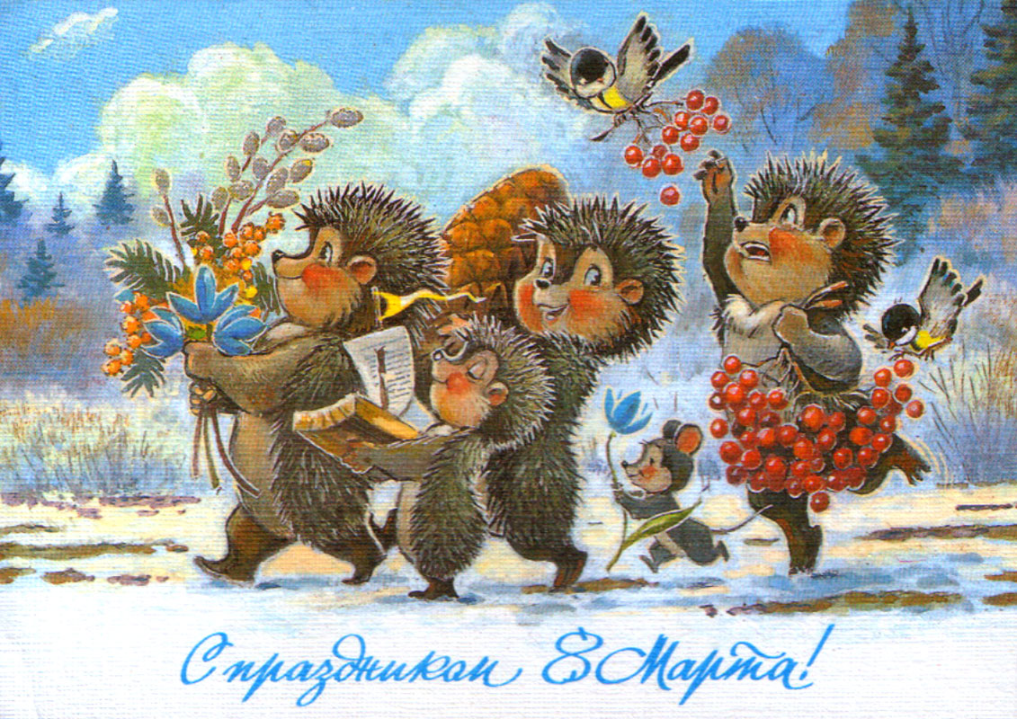
Notes:
Вопросы и задания
Какие поздравления и подарки вы сделаете женщинам своей семьи?
Нарисовать и раскрасить букет цветов.

Slide 17
До новых встреч!

